Slide 1



Unitat de Serveis a Usuaris del CRAI

Slide 2


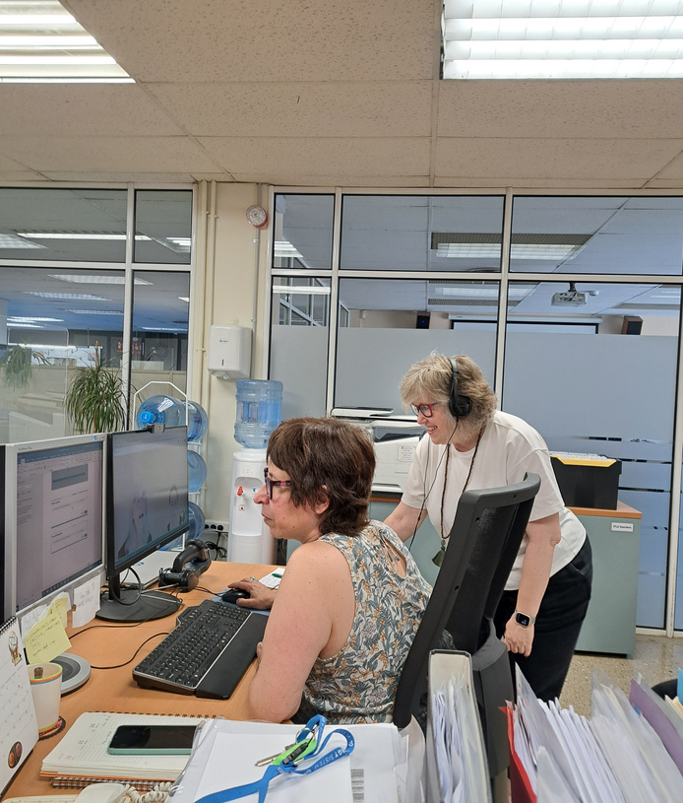
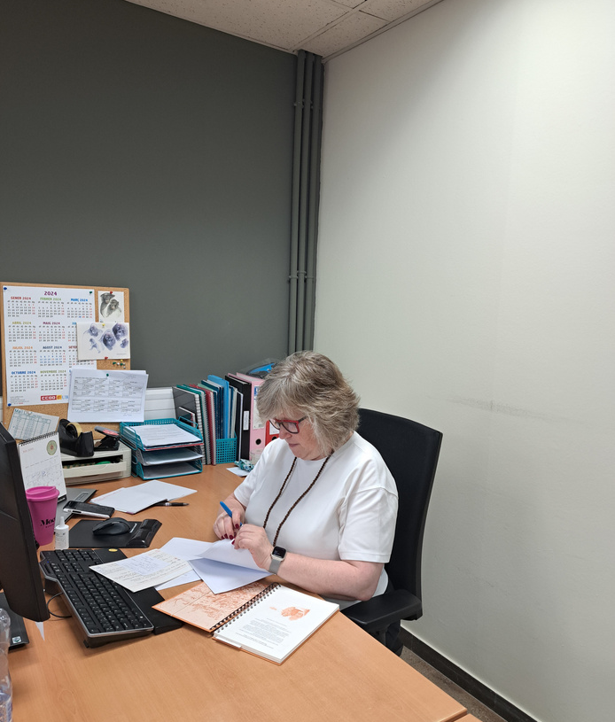
Què és?
La Unitat de Serveis a Usuaris (USU)
és una de les unitats tècniques transversals del Centre de Recursos per a l’Aprenentatge i la Investigació (CRAI) de la Universitat de Barcelona.
01

Slide 3

Quina és la seva missió
La missió de l’USU és dirigir i coordinar
els processos vinculats als serveis adreçats
als usuaris del CRAI, d’acord amb la normativa vigent i les directrius definides amb l’objectiu d’oferir el millor servei.
02

Slide 4


Quins serveis coordina
Préstec de documents
i equipaments UB
Serveis a persones amb necessitats específiques
Formació
d'usuaris
Préstec consorciat PUC
Servei d'atenció a usuaris (SAU)
Còpies
digitals
Préstec interbibliotecari (PI)
Dades estadístiques
i indicadors
Contractes de portàtils i càmeres
Accés als recursos electrònics (SIRE)
Informació bibliogràfica
Revisió de documentació normativa
03

Slide 5









... i és responsable de
Dades estadístiques
i indicadors del CRAI
Gestió del treball per processos i la qualitat
al CRAI
Creació i gestió de les enquestes de satisfacció
del CRAI
Cooperació externa amb REBIUN, CSUC, AQU, COBDC, IDESCAT, etc.
Elaboració de la memòria del CRAI
Recopilació de les dades
de QSA del CRAI
Elaboració de reglaments, normatives i procediments de treball relacionats amb els serveis que coordina
Dades d’igualtat de gènere
i prevenció de riscos d’assetjament dins el CRAI
Manteniment de la intranet i del SharePoint del CRAI
04

Slide 6
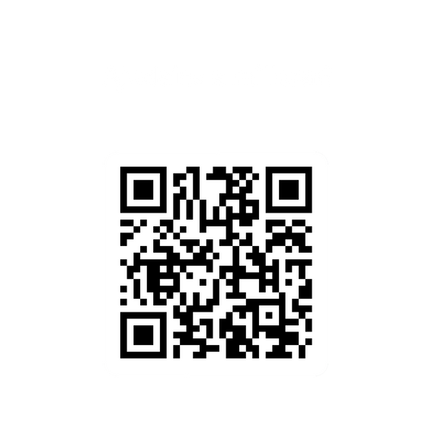


Moltes gràcies
CRAI de la Universitat de Barcelona, curs 2024-2025

